Slide 1
SİİRT
ÜNİVERSİTESİ
www.siirt.edu.tr

Slide 2
BİLGİ GÜVENLİĞİ / SİBER GÜVENLİK
FARKINDALIK EĞİTİM
www.siirt.edu.tr
BİLGİ İŞLEM DAİRE BAŞKANLIĞI
2022

Slide 3
AMAÇ
Gelişen teknoloji ve artan internet kullanımıyla bir çok siber güvenlik riski oluşmaktadır. Bu riskleri önleyebilmenin ilk aşaması ortaya çıkabilecek siber güvenlik risklerinin farkında olunmasıdır. Bu farkındalığı sağlamak ve risklere karşı alabileceğimiz önlemlerin neler olduğunu anlatmak.
Gerçek hayatta yaşanmış olan siber güvenlik riskleri anlatılarak çalışanların bilgi güvenliği farkındalığının artırılması ve siber saldırılara karşı bilinç kazanılması amaçlanmaktadır.

Slide 4
BİLGİ NEDİR?
Bilgi güvenliği / Siber güvenliğin temelindeki bilgi nedir.?
Bilgi :
Kurumsal çerçevede düşünürsek;
Bir kurumun faaliyetlerini yürütmekte kullandığı verilerin anlam kazanmış halidir.
Kişisel çerçevede düşünürsek;
Kişisel verilerimiz, çalıştığımız şirket verileri, bir iş yaparken kullandığımız kişi için önem arz eden her şey bilgidir.
Bunlar yazılı veya sözlü olabilirler. Ve her türlü ortamda bulunabilirler.

Slide 5
KİŞİSEL VERİ NEDİR?
Kişisel veri, belirli ya da belirlenebilir nitelikteki bir kişiye ilişkin her türlü bilgidir.
Kişisel veriden söz edebilmek için, verinin bir kişiye ilişkin olması ve bu kişinin de belirli ya da belirlenebilir nitelikte olması gerekmektedir.
Kişisel veri, bireyin şahsi, mesleki ve ailevi özelliklerini gösteren, o bireyi diğer bireylerden ayırmaya ve niteliklerini ortaya koymaya elverişli her türlü bilgidir.
Kanunda kişisel veri; “kimliği belirli veya belirlenebilir gerçek kişiye ilişkin her türlü bilgi" şeklinde tanımlanmıştır.
Bu bilgiler, belli bir kimsenin kimliği, etnik kökeni, fiziksel özellikleri, sağlık, eğitim, istihdam durumu, cinsel yaşamı, aile hayatı, başkaları ile yaptığı haberleşmeler, ikamet adresi, kredi kartı bilgisi, kişisel düşünce ve inançları, dernek, vakıf ya da sendika üyelikleri, alışveriş alışkanlıkları gibi hususları da kapsamaktadır.

Slide 6
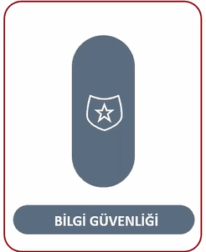
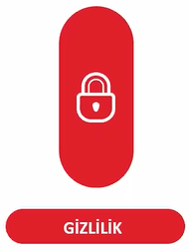
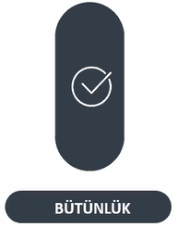
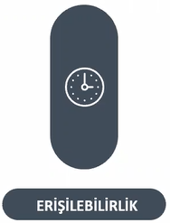
BİLGİ GÜVENLİĞİ NEDİR?
Bilgi Güvenliği, bilginin tehditlere karşı uygun bir şekilde korunmasıdır. Hassas kurum veya işletme bilgilerine yetkisiz erişim, kullanım, bozulma, inceleme ve imha edilmesini önleme pratiğidir.

Slide 7
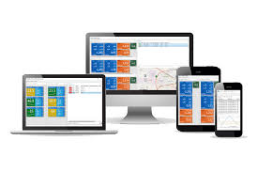
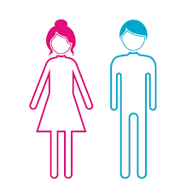
SİBER GÜVENLİK NEDİR?
Siber Güvenlik; sistemleri, ağları ve programları dijital saldırılara karşı koruma uygulamasıdır. Siber saldırılar genellikle hassas bilgilere erişmeyi, değiştirmeyi ve normal iş süreçlerini kesintiye uğratmayı amaçlar.
TEKNOLOJİ
SÜREÇ
İNSAN
SİBER GÜVENLİK
Anti-virüs , DLP
Güvenlik Duvarı
Saldırı Önleme Sistemi
Disk Şifreleme v.b
Politikalar
Prosedürler
Süreçler
Kontroller
Denetimler v.b

Slide 8
FARKLARI ?
İkisi arasındaki fark incedir.
Siber güvenlik ağları, bilgisayarları ve verileri yetkisiz elektronik erişimden korumakla ilgilenirken, bilgi güvenliği, bilgilerin fiziksel veya dijital biçimde olup olmadığına bakılmaksızın bilgi varlıklarını korumakla ilgilenir.
Teknoloji ve güvenlik tehditlerini anlamak, hem siber güvenlik hem de bilgi güvenliği uzmanları için gereklidir.

Slide 9
MODERN TEHDİTLER
Zararlı Yazılımlar (Malicious software/ Malware: Viruses, Trojans, Worms, and Root Kits)
Spam, Kimlik Avı ve E-posta saldırıları(Spam, Phishing, and other Email attacks)
Sosyal mühendislik (Social Engineering)

Slide 10
ZARARLI YAZILIMLAR (Malware)
Virüs: Çoğalmaları için başka programlara ihtiyaç duyan ve içinde zararlı kod parçacıkları barındıran programlardır. Virüsler diğer programlara kendilerini enjekte ederek bu programlarında virüs haline gelmelerine neden olmaktadırlar.
Solucan (Worms) :Bilgisayar Ağlarını kullanarak yayılan ve izinsiz girişlere imkan veren programlardır.Bulaştığı sistemde kendilerini gizleyebilmek için kendi dosyalarını silerler.Sistemlerde arka kapı açarak bu sistemleri başka saldırılarda kullanırlar.
Truva atları (Trojans): Görünürde normal bir program gibi görünen gerçekte ise zararlı kodlar barındıran programlardır.Sistemde arka kapılar açabilir, girdiği sisteme izinsiz olarak uzaktan erişime neden olabilir ya da bilgisayarda depolanan kritik bilgileri karşı tarafa gönderebilmektedir.
Fidye yazılımları: Bulaştığı sistemde sistemin bir kısmını ya da tamamını şifreleyerek, verilerin kullanıcı tarafından görüntülenmesini engelleyen programlardır. )Wannacry, NotPetya, SimpleLocker, CryptoLocker, TB-Locker,WinLock en iyi bilinen fidye yazılımlarıdır.)
Rootkitler: Sistemine yönetici düzeyinde erişim hakkı veren ve varlığını gizlice sürdüren programlar grubudur.

Slide 11
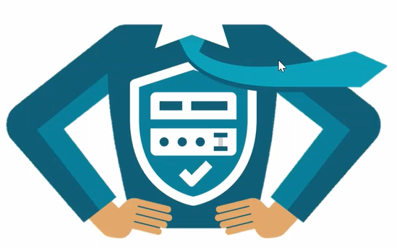
GÜVENLİK

Slide 12
SOSYAL MÜHENDİSLİK
Sosyal mühendislik insan davranışlarındaki yanlışları veya zaafları kötüye kullanarak bir sistemin ele geçirilmesi işlemidir.
Diğer bir değişle insan aldatma sanatı olarak tanımlanmaktadır. Siber suçlular elektronik sistemleri ve ağları kullanarak siber saldırılar düzenleyebildikleri gibi kurum çalışanları arasındaki zayıf halkayı hedefleyerek ve bu kişilerin zafiyetleri ve hatalarını sosyal mühendislik teknikleri ile kötüye kullanarak faydalanmakta ve sistemlere izinsiz erişim elde edebilmektedirler.
Sistemlerin %80'ine sosyal mühendislik yöntemleriyle ulaştığını görülmüştür.

Slide 13
SOSYAL MÜHENDİSLİK SALDIRI TÜRLERİ
Çeşitli sosyal mühendislik saldırıları vardır. Bu nedenle, sosyal mühendisliğin tanımını ve nasıl uygulandığını anlamak önemlidir. Temel yöntemleri anladıktan sonra, sosyal mühendislik saldırılarını tespit etmek çok daha kolaydır.
Yem atma (Fishing)
Mazeret gösterme (Pretexting)
Oltalama (Phishing)
Telefon veya SMS ile kişisel bilgileri ele geçirme
Takas (Scareware)
Kişi listesindekilere istenmeyen e-posta gönderme ve e-posta korsanlığı
Omuz Sörfü (Shoulder Surfing)
Çöp Karıştırma (Dumpster Diving)
Çiftçilik ve Avcılık

Slide 14
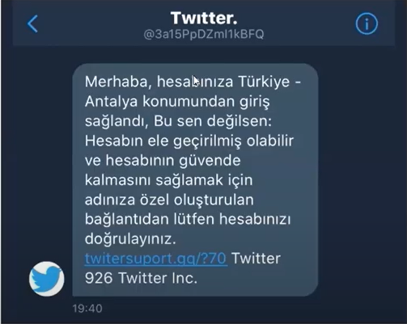
SOSYAL MÜHENDİSLİK SALDIRI ÖRNEKLERİ
We Are Social 2022 Türkiye İstatikleri
68,9 M User
Whatsapp %93.2.
Instagram %92.5.
Facebook %78.1.
Twitter %69.6.
Facebook Massenger %54.3.
Telegram %53.7.
TikTok %47.6.
Pinterest %40.7.

Slide 15
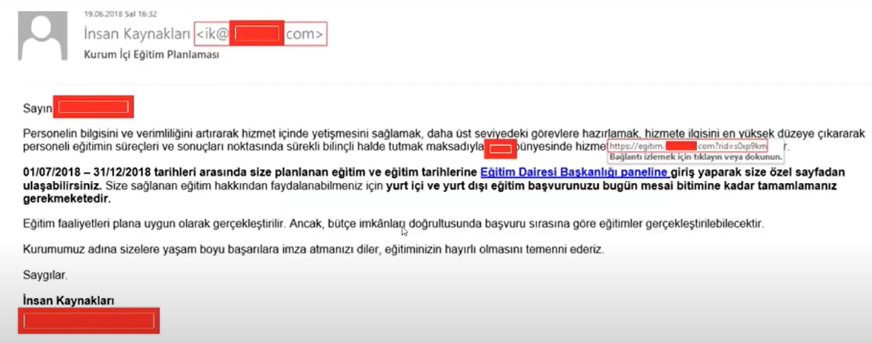
SOSYAL MÜHENDİSLİK SALDIRI ÖRNEKLERİ

Slide 16
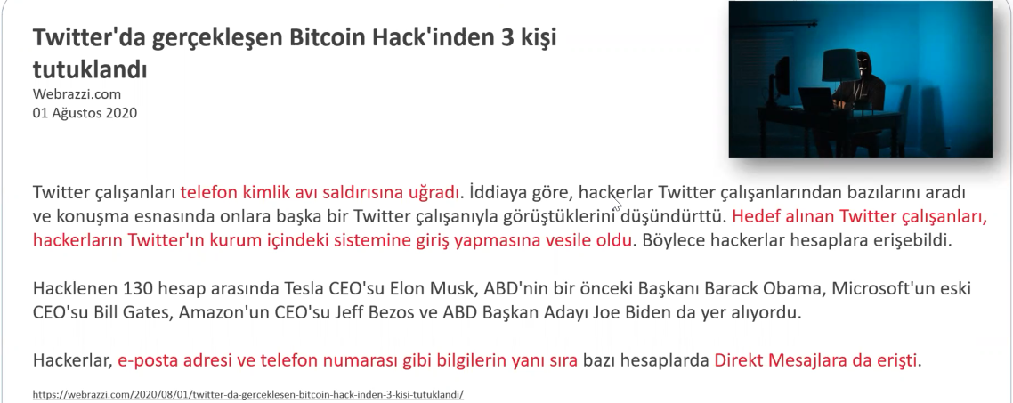
SOSYAL MÜHENDİSLİK SALDIRI ÖRNEKLERİ

Slide 17
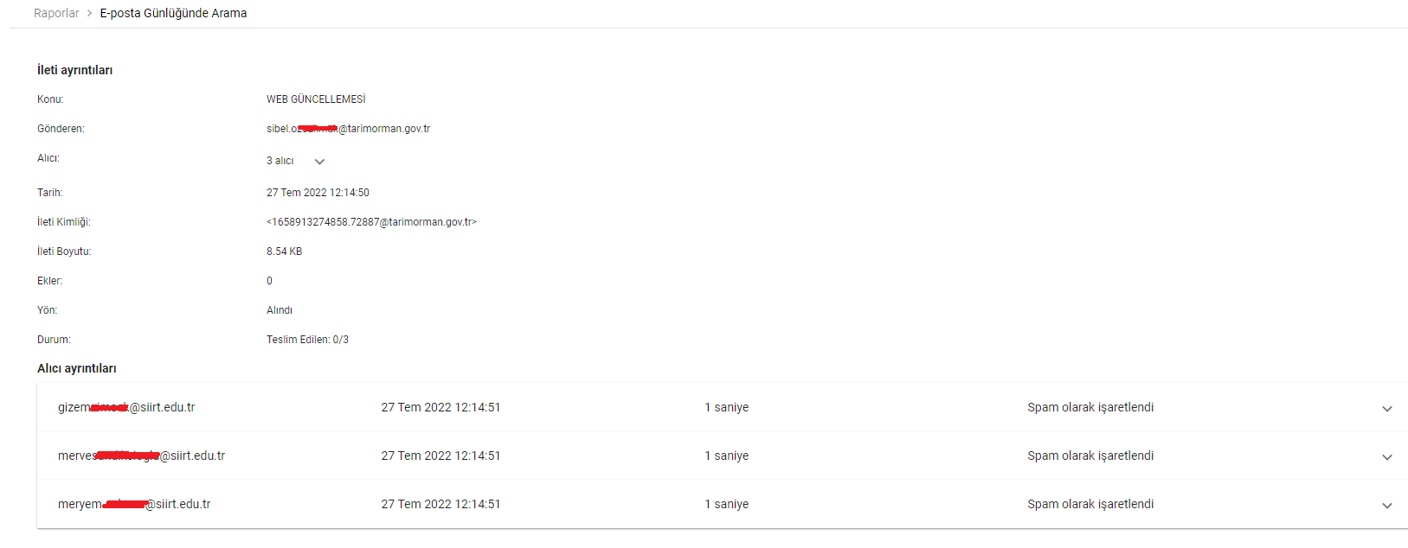
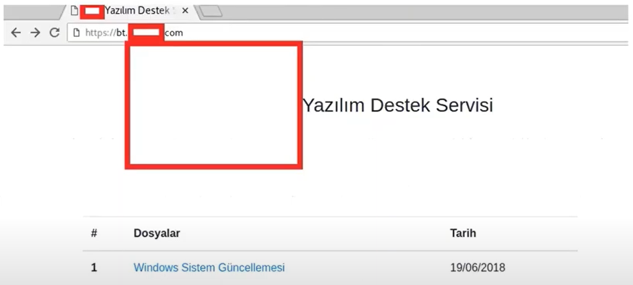
SOSYAL MÜHENDİSLİK SALDIRI ÖRNEKLERİ

Slide 18
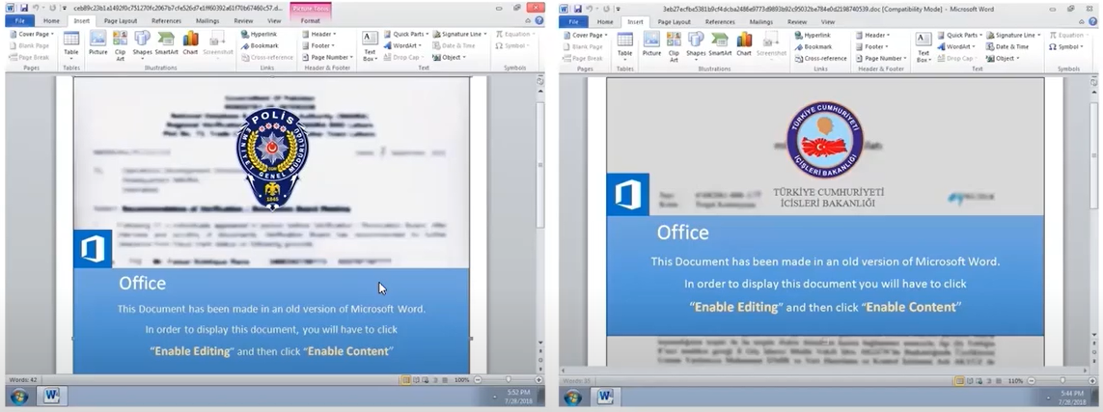
SOSYAL MÜHENDİSLİK SALDIRI ÖRNEKLERİ

Slide 19
SOSYAL MÜHENDİSLİK SALDIRI ÖRNEKLERİ
«Hesabınıza giriş yapın. Bilgilerinizi doğrulayın. Paypal'ın yeni yıl çekilişinde yer alın»

Slide 20
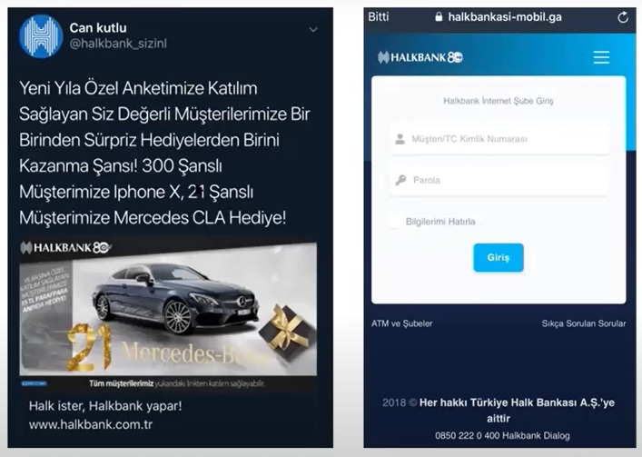
SOSYAL MÜHENDİSLİK SALDIRI ÖRNEKLERİ

Slide 21
SİİRT ÜNİVERSİTESİ
Üniversitemiz personeli üzerinde 2019 yılında yaptığımız sosyal mühendislik testlerinde kurum kullanıcılarına gönderilen oltalama e-mail sonucu :
OWA mail senaryosunda, gönderilen 62 mail sonrasında, gönderilen linke tıklama sayısı 20 olarak
belirlenmiştir.
Sahte mail sayfasını ziyaret edenler arasında 9 (dokuz) kişi mail bilgilerini sisteme girmiştir.
Oran %14,5

Slide 23
ÖZET
Bedava peynir sadece fare kapanında bulunur..

Slide 25
ÖZET
Bedavaya sadece güneş doğar.

Slide 27
Endişe Verici Siber Güvenlik İstatistikleri
Bir veri ihlalinin tespiti ortalama 6 ay sürmektedir. Saldırıların %91'i oltalama saldırıları ile başlamaktadır.
Her 14 saniyede 1 işletme fidye saldırısına maruz kalıyor.
Kötü amaçlı dosya eklerinin %38'i Microsoft Office veya farklı dosya formatlarının arkasına gizlenmektedir.
Şirketler 2020'de şirket başı ortalama 22 veri ihlali ile karşılaştı.
2024 yılında siber güvenlik alanındaki yatırımların 174.7 milyar dolara ulaşacağı tahmin ediliyor.
Dünyada siber saldırılardan en çok etkilenen ülkeler arasında Türkiye 5.sırada yer alıyor.
2019'da Tek Başına 145 Milyon Yeni Kötü Amaçlı Yazılım Bulundu
Kötü Amaçlı Yazılımların %93,6'sı Polimorfiktir – (Tespitten Kurtulmak için Kodunu Sürekli Değiştiriyor)
Dünya genelinde 35 saniyede bir, yani günde 2.244 siber saldırı gerçekleşiyor.
1Y 2020'de 4,83 Milyon Siber Saldırı
Fidye Yazılım Saldırılarından En Çok Etkilenen ABD, Brezilya ve Hindistan
Dolandırıcılık İşlemlerinin %65'i Mobil Cihazlarda Başlıyor
Facebook 2019'da 309 Milyondan Fazla Veri Kaydı Kaybetti
Kimlik Avı Saldırılarının Neredeyse %74'ü Kimlik Bilgilerini İçeriyor
Siber Güvenlik İhlallerinin %95'inden Fazlasına İnsan Hataları Neden Oluyor

Slide 28
NE YAPMALI, NASIL ÖNLEM ALMALIYIZ?
1- Bilgisayar ve Mobil Cihazların Güvenliği
Yetkisiz erişimlere karşı tüm cihazlarınızda güçlü parolalar veya biyometrik doğrulamalar kullanın
Farklı sistemlerde farklı şifreler kullanın, aynı şifreleri kullanmayın
Şifrelerinizi Word, excel, notes gibi uygulamalara yazmayın, güvenli saklamak için uygulamalar kullanın (Keepass Touch, LastPass, lPassvvord .vb)
İşletim sistemlerinizi güncel tutun
Windows ve MacOS bilgisayarlarınızı Admin yetkisi ile kullanmayın, günlük işlerinizde Standard yetkili hesaplar kullanın
Güvenlik yazılımları kullanın ve güncel olduğundan emin olun
PC ve mobil cihazlarınızın disklerinin ve hafıza kartlarının şifrelenmiş durumda olduğundan emin olun
Güvenilir olmayan marketlerden uygulama kurmayın
Telefonlarını Root’lamayın

Slide 29
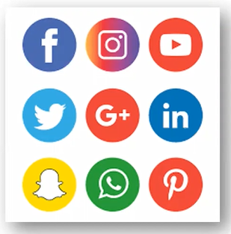
NE YAPMALI, NASIL ÖNLEM ALMALIYIZ?
2- Sosyal Medya ve İnternet Güvenliği
Sosyal Medya hesaplarınızın tümünde farklı şifreler kullanın
Tüm desteklenen yerlerde Multi Factor Authentication (MFA) özelliğini etkinleştirin
İnternet ayak izinizi mümkün olduğunca küçük tutun, hedefli saldırganlar bu bilgileri kullanarak atak senaryoları üretirler
Sosyal Medya uygulamalarını kullandığınız cihazlarınızın güvenli olduğundan emin olun. “Gizlilik Ayarları” nı Etkin Bir Şekilde Kullanın. Gizli hesap özelliğini aktif edin.
Mobil cihazlarınızın fiziksel güvenliğinden emin olun, şifreli ekran koruyucu süresini mümkün olduğu kadar kısa tutun
Arkadaşlarınızın da sosyal medya ve mesajlaşma uygulamaları ele geçmiş olabilir, özellikle sizden bilgi, parola, OTP isteyen mesajların hiç birine güvenmeyin. Telefon ile arayarak, gerçekten doğruluğunu teyit edin.
Tatil fotoğraflarınızı hesaplarınızda paylaşmayın
Bir günde
682 milyon
4 milyon saat
68 milyon
4.3 milyar
294 milyar

Slide 30
NE YAPMALI, NASIL ÖNLEM ALMALIYIZ?

Slide 31
NE YAPMALI, NASIL ÖNLEM ALMALIYIZ?
3- Uzaktan Çalışma Esnasında Güvenlik
Bireysel olarak güvenlik farkındalığınızı yüksek tutun, alıcısından emin olmadığınız tüm mesajlara şüphe ile yaklaşın
PC ve mobil cihazlarınızın güvenliğinden emin olun
Evde kullandığınız kablosuz modem güvenlik ayarlarının doğru yapıldığından emin olun
• Güçlü bir admin şifresi ve güçlü kablosuz şifreleri kullanın
• Yazılımının güncel olduğundan emin olun
• MAC adres filtrelemesi kullanın
Kurumsal işleriniz ile kişisel işlerinizi farklı cihazlarda yönetin
Video toplantıları esnasında ekran paylaşırken paylaştığınız içerikten emin olun
Kurum kaynaklarınıza bağlanırken kurumun sunduğu VPN'i kullanın

Slide 32
NE YAPMALI, NASIL ÖNLEM ALMALIYIZ?
4- Seyehat Esnasında Güvenlik
Yanınıza ihtiyaç duyduğunuz cihazları alın, fazladan cihaz bulundurmak riskleri arttırır
Seyahate çıkmadan önce;
Tüm güvenlik güncellemelerinin eksiksiz yüklü olduğundan emin olun
Yedek aldığınızdan emin olun
Havaalanı, kafeterya gibi yerlerde;
Mobil cihazlarınızı kesinlikle şarj etmeyin (Juice jacking yöntemiyle cihazınıza zararlı yazılım bulaştırılabilir)
Ücretsiz sunulan kablosuz ağları kullanmayın, bunun yerine GSM operatörünüzün data hattını kullanın
Mobil cihazlarınızı hiçbir zaman yanınızdan ayırmayın ve kullanmadığınız zamanlarda kilitli tutun
Mümkün ise kurum cihazlarınız ile kişisel cihazınızı ayrı tutun
Kurum kaynaklarınıza bağlanırken kurumun sunduğu VPN'i kullanın
Seyahat bilgi ve fotoğraflarının sosyal medya üzerinden paylaşmayın

Slide 33
NE YAPMALI, NASIL ÖNLEM ALMALIYIZ?
5- Parola ve Şifre Güvenliği
Her sistemde farklı bir parola kullanın
Zorunlu olmadıkça cihazlarınızın parolaları kayıt etmesine izin vermeyin
Güçlü parolalar tercih edin
En az 8 karakter
İçinde küçük harf, büyük harf, rakam ve noktalama işareti bulunan
Anlamlı bir kelime bütünü bulunmayan (Örn:Elmal234? İyi bir parola değildir)
2 Faktörlü kimlik doğrulamayı etkinleştirin (SMS ,Tek Kullanımlık Şifre gibi)
Parola ve şifrelerinizi kağıtlara yazmayın, bilgisayarınıza veya telefonunuza şifrelenmemiş biçimde kayıt etmeyin. Bunlar için şifre yönetim yazılımları kullanın
Parola ve şifrelerinizi kimseyle paylaşmayın
Şüphelendiğiniz durumlarda ilgili sistemdeki parolanızı resetleyin. Bu durumlarda gecikmeden bilgi güvenliği ekibinizi bilgilendirin.

Slide 34
NE YAPMALI, NASIL ÖNLEM ALMALIYIZ?
5- Parola ve Şifre Güvenliği
Şifrelerin Kırılma Süreleri
Uzunluk | Küçük harf | Küçük harf ve büyük harf | Küçük ve büyük harf, rakamlar, semboller ! " # $ % & ' ( ) * + , - . / : ; < = > ? @ [ \ ] ^ _` { | }
6 | 10 Dakika | 10 Saat | 18 Gün
7 | 4 Saat | 23 Gün | 4 Yıl
8 | 4 Gün | 3 Yıl | 463 Yıl
9 | 4 Ay | 178 Yıl | 44.530 Yıl
Kullanıcıların yüzde 50'si kırılması olası basit şifreler kullanıyor
Kaynak: Gartner, Duo Security, Forrester, LastBit Software, Imperva

Slide 35
DOĞRU BİLİNEN YANLIŞLAR
Siber güvenlik bilgi teknolojileri ile ilgili çalışanların görevidir.
Kurumlar ve çalışanlar bizim internete açık, yani dışarıya açık bir sitemimiz yok dolaysıyla güvendeyiz.
Bu kadar şüpheci olmaya gerek yok en fazla birkaç önemsiz dosyam gider.
Bu güne kadar bir şey olmadı bundan sonra da bir şey olmaz.
Ben güçlü parola kullanıyorum, güvendeyim.
Ben güvenilmeyecek web sayfalarını hiç ziyaret etmem, bu nedenle bana “bir şey” bulaşmaz.
Güvenlik çözümleri çok pahalı.
Bende antivirüs var, başka bir şeye ihtiyacım yok.
Benim bilgisayarım bile yok!

Slide 36
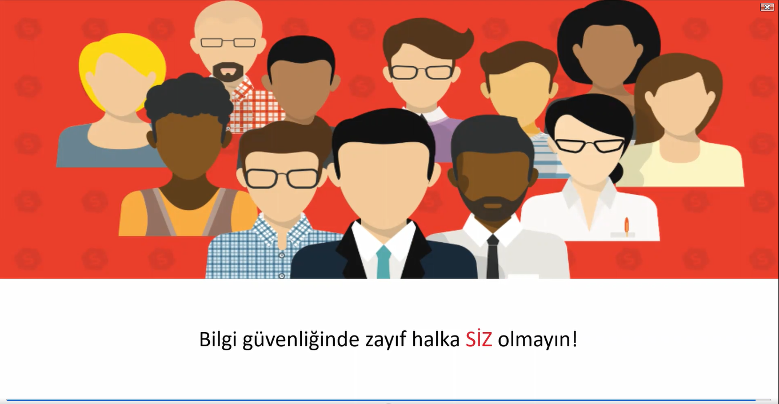

Slide 37
TEŞEKKÜRLER
BİLGİ İŞLEM DAİRE BAŞKANLIĞI
2022

